Slide 1
Досмотровая рентгеновская техника, применяемая в таможенных органах

Slide 2
Общее понятие и цель применения досмотровой рентгеновской техники
Досмотровая рентгеновская техника как вид аппаратуры интроскопии предназначена для получения визуальной информации о внутреннем устройстве и содержимом контролируемого объекта таможенного контроля. Целью таможенной интроскопии объектов являются: а) установление принадлежности находящихся в них предметов к определенным группам, видам, классам, типам; б) выявление в контролируемых объектах характерных конструктивных признаков тайников или сокрытых вложений, а также предметов, подозрительных на определенные конкретные виды предметов таможенных правонарушений. Досмотровая рентгеновская техника (ДРТ) представляет собой комплекс рентгеновской аппаратуры, специально предназначенной для визуального таможенного контроля ручной клади и багажа пассажиров, предметов отдельно следующего багажа, среднегабаритных грузов и международных почтовых отправлений, без их вскрытия с целью выявления в них предметов, материалов и веществ, запрещённых к ввозу (вывозу) или не соответствующих декларированному содержанию.

Slide 3
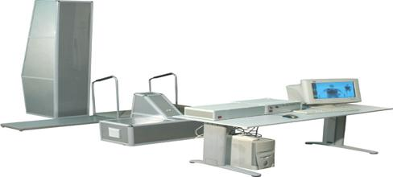
Рентгеновская сканирующая система для персонального досмотра CONSYS
С помощью системы CONSYS оператор способен обнаруживать: спрятанное под одеждой холодное и огнестрельное оружие, изготовленное из металла или композитных материалов; взрывчатку; электронные устройства взрывателей, электронные диктофоны и другие электронные средства; наркотики или другие биологические вещества в контейнерах; драгоценные камни и металлы.
Система CONSYS предназначена для предотвращения террористических актов, путем обнаружения опасных предметов в одежде, на теле или внутри тела человека и в сопровождаемом багаже.

Slide 4
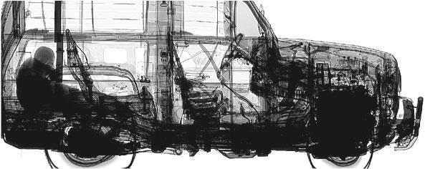
Мобильная сканирующая система MobilAutoCONSYS
Мобильная рентгеновская сканирующая система MobilAutoCONSYS разработана для быстрой организации досмотра полностью загруженного коммерческого автотранспорта, магистральных грузовиков, трейлеров, контейнеров. Данный сканер позволяет оператору быстро досматривать груз на предмет соответствия его заявленному в декларации. С его помощью оператор способен обнаружить скрытые полости в грузовике, нелегалов, контрабанду и другие запрещенные предметы.
Система MobilAutoCONSYS также обладает психологическим фактором внезапности, поскольку может быть легко и быстро развернута на пограничных переходах, таможенных терминалах, аэропортах, морских и речных портах. Время подготовки к работе около 40 мин.

Slide 5
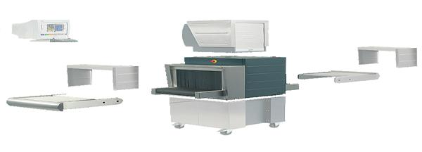
Интроскоп для досмотра багажа HI-SCAN 5030si
Компактное решение «рабочий стол» для мобильного и стационарного применения. Новый рентгеновский генератор плюс новая сенсорная техника для высокой эффективности. HI-TIP: проектирование опасных изображений. Xtrain: система обучения оператора. IMS: электронная архивация и хранение изображений. Xport: экспорт изображений в формате TIF или JPEG, включая автоматическую передачу на ПК через Ethernet.

Slide 6
Интроскопы для досмотра багажа HI-SCAN 5180i
Основные характеристики: HiTraX технология с 24-битовой обработкой изображения в реальном масштабе времени. HI-MATPlus: улучшенное распознавание материала. X-ACT: автоматическое выделение подозрительных материалов (опция). Эргономичная концепция обслуживания с программируемыми приоритетными клавишами. Новая высота туннеля согласно рекомендации ЕСАC (51 x 80 cм, Ш x В). Система ProLine, спроектированная для индивидуальной конфигурации комплексных систем.

Slide 7
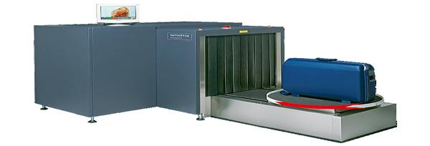
Интроскоп для досмотра груза Hl-SCAN 11080-3D
Основные характеристики: Оптимизированная проверка багажа. Компактная конфигурации. Инновационный метод сканирования. Технология HiTraX с обработкой изображений в режиме реального времени. HI-MATPlus для улучшенного распознавания материалов. IMS: управление изображениями (опция). Интегральный сетевой интерфейс.

Slide 8
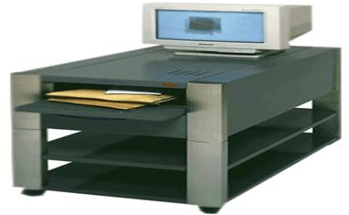
Досмотровая система HI-SCAN для досмотра почтовой корреспонденции
Досмотровые системы HI-SCAN для досмотра почты занимают лидирующее место на рынке досмотрового оборудования. Досмотровые комплексы HI-SCAN отлично справляются с поставленной задачей и имеют обширную область применения. Области применения досмотровых систем hi-scan для почты/писем: Отделы приемы почты в учреждениях, посольствах, судах, банках, СМИ, школах, политике, промышленности, тюрьмах, судах, офисах и т.д.
Отличительные особенности досмотрового оборудования hi-scan для почты/писем: Установки негабаритны, поэтому вписываются в любую архитектуру помещения Досмотровые системы hi-scan бладают хорошим качеством изображения благодаря высокой разрешающей способности. Существует возможность различного опционального дополнения.

Slide 9
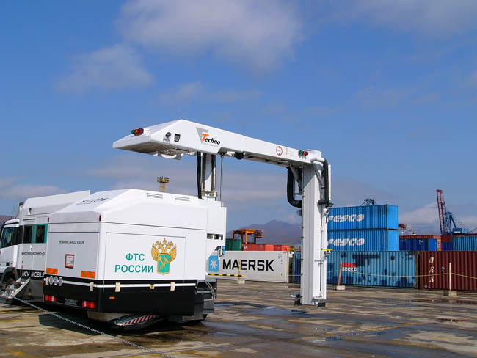
Системы для досмотра грузовых автомобилей
RAPISCAN СЕРИИ 2XXX - системы, предназначенные для быстрого и эффективного инспектирования грузовых контейнеров и автомобилей. Они способны инспектировать авиационные грузовые контейнеры, большегрузные автомобили с максимальными габаритами 4,5 м по высоте, 3,5 м шириной, 25 м длиной и массой до 60 т. Такие системы используют унифицированные составляющие подсистемы для комбинирования их в различных конфигурациях для строительства оптимальных для любого применения систем.
Для получения изображения досматриваемого объекта используются высокоэнергетические рентгеновские лучи. Изображение сохраняется в компьютере системы вместе с данными товарно-транспортной накладной и другими данными, подлежащими детальному изучению или сравнению.

